Slide 1
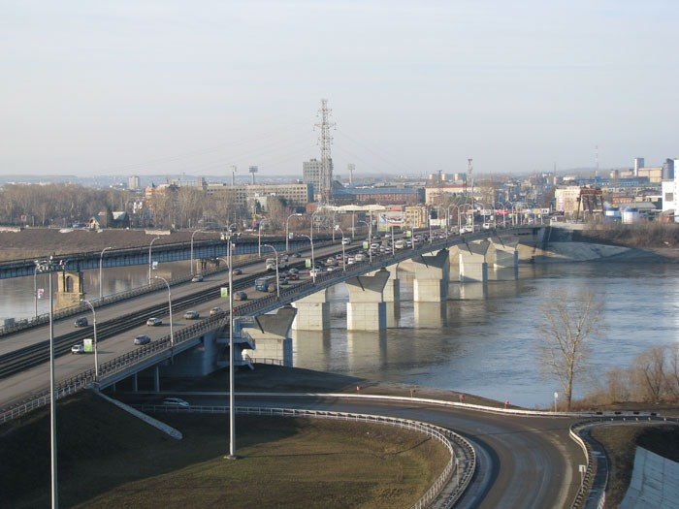
Мой родной город. Городу Кемерово 95 лет.

Slide 2
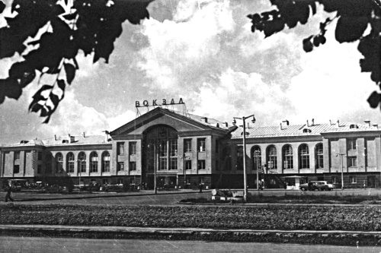
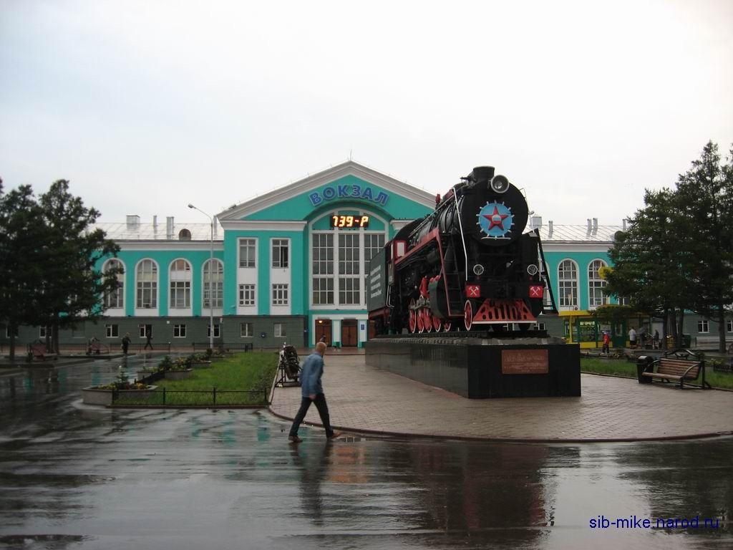
Вокзал 60-е годы XX века
Вокзал 2013год.

Slide 3
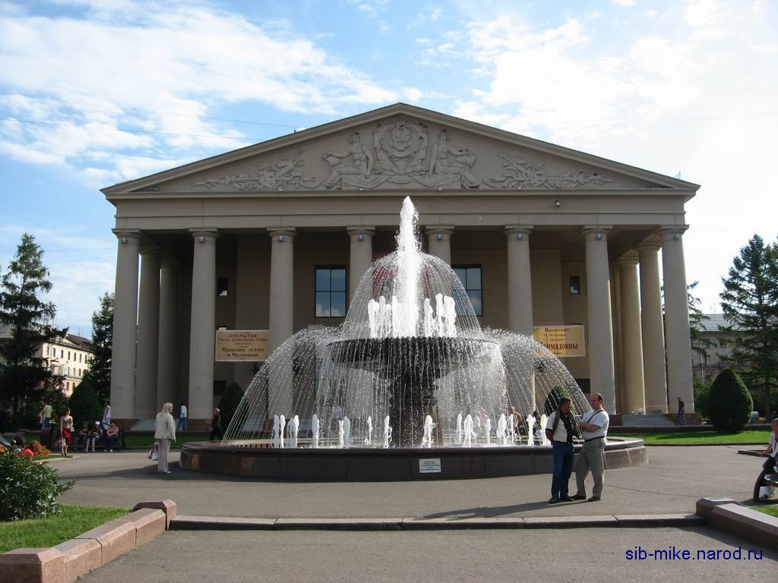
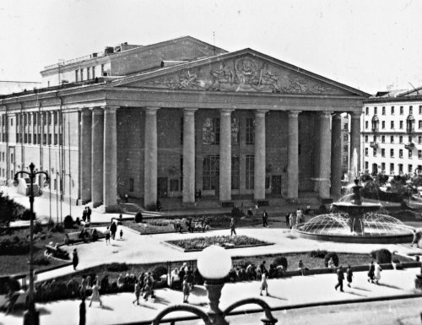
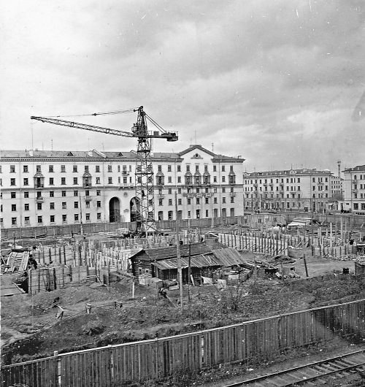
Строительство театра Драмы.

Slide 4
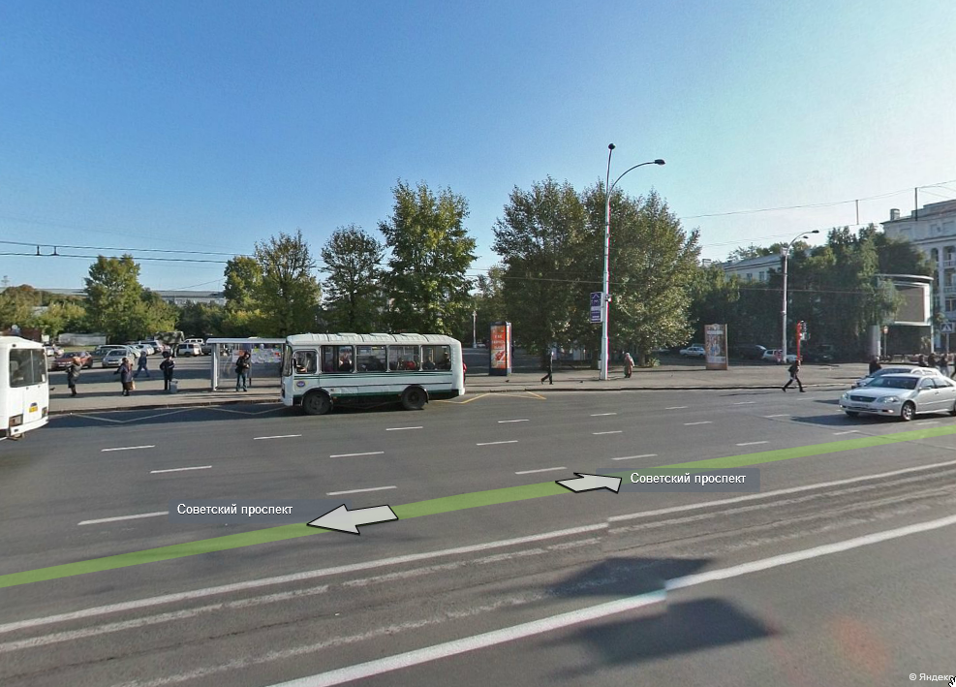
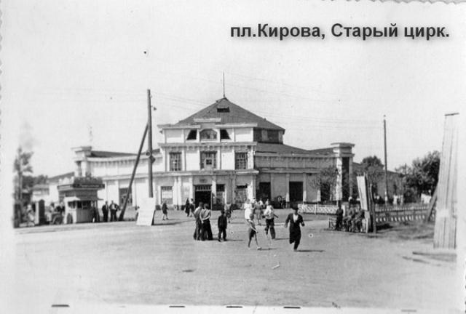
Старый цирк находился на площади Кирова. В 1971 году это здание цирка сгорело.
Сейчас на этом месте ведётся строительство торгового центра.

Slide 5
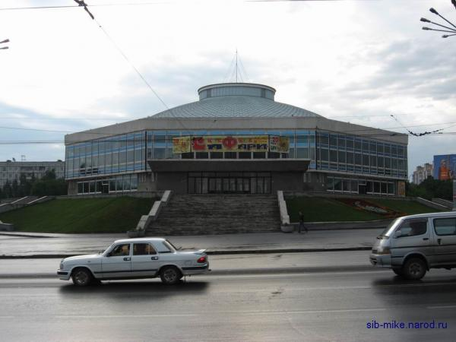
А в 1973 году в городе был открыт новый цирк на 2000 мест.

Slide 6
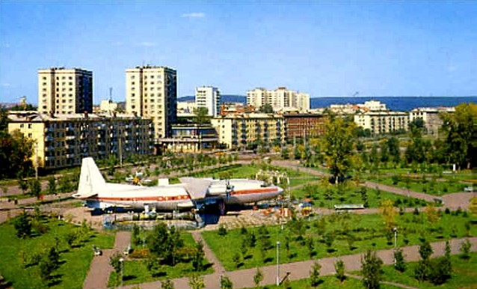
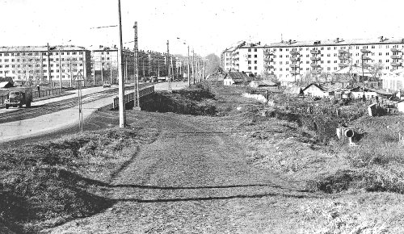
Мост через реку Искитимку на проспекте Ленина,
справа - место где теперь расположен парк Антошка
Самолёт АН-10 в парке «Антошка», от него и было дано название парку.

Slide 7
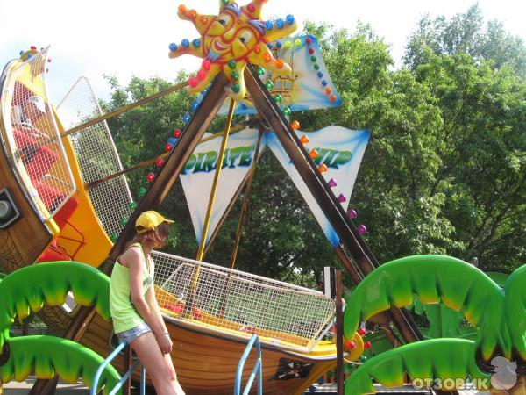
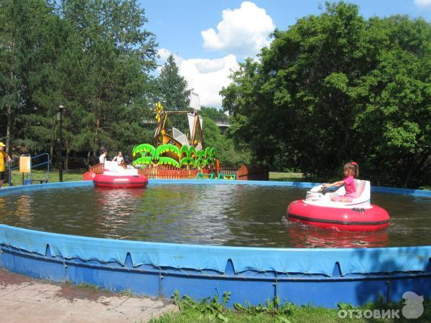

Slide 8
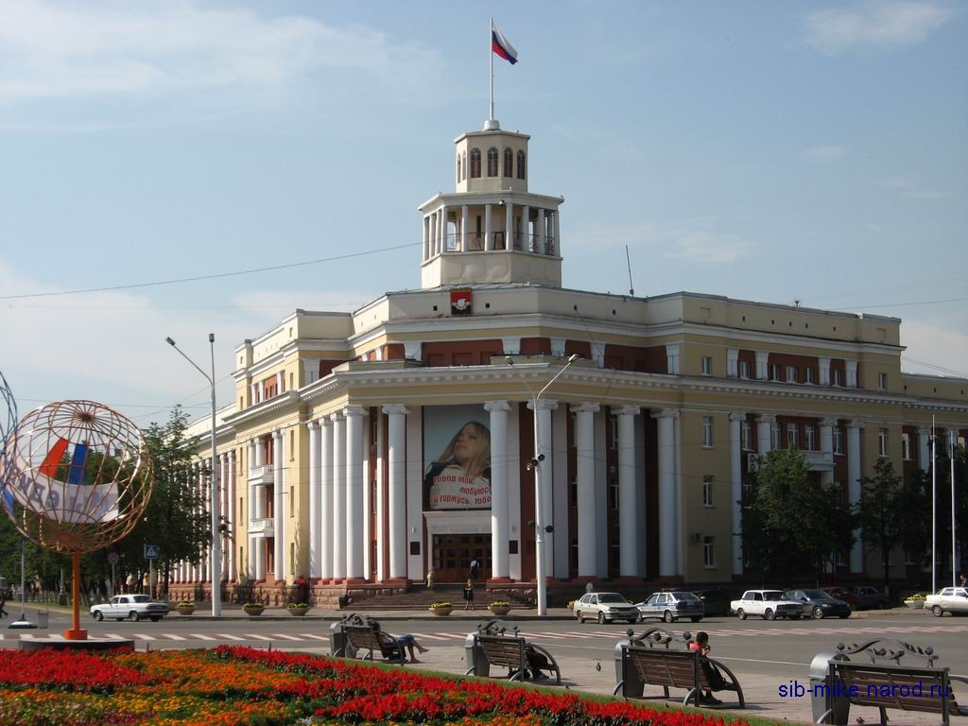
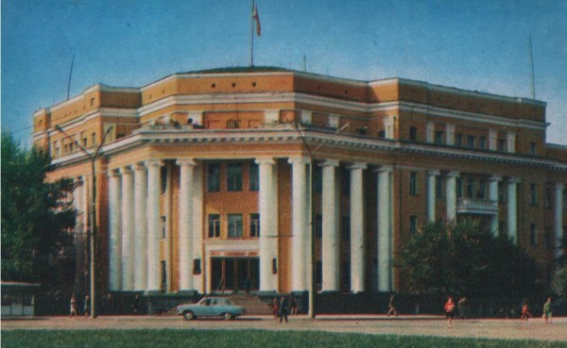
Здание городской администрации. Фото 1972 года
Это же здание 2013 год.

